Slide 1
přednáška 06: spojitá náhodná veličina

Slide 2
Po diskrétní náhodné veličině projdeme ještě základní pojmy u spojité náhodné veličiny
Následující výklad viz Budíková, Králová, Maroš: Průvodce základními statistickými metodami, str. 69-76
výklad pro EX, DX doplněn z el.textu Matematika 3, kapitola 10.

Slide 3
Příklad 3: představte si hodinový ciferník a malou hodinovou ručičku, která se náhodně zastaví v určité poloze
Poloh, ve kterých se ručička může zastavit, je nekonečně mnoho.
Pak pst, že se ručička zastaví v určité konkrétní poloze, musí být rovna nule. Jak tedy počítat a „měřit“ pst?

Slide 4
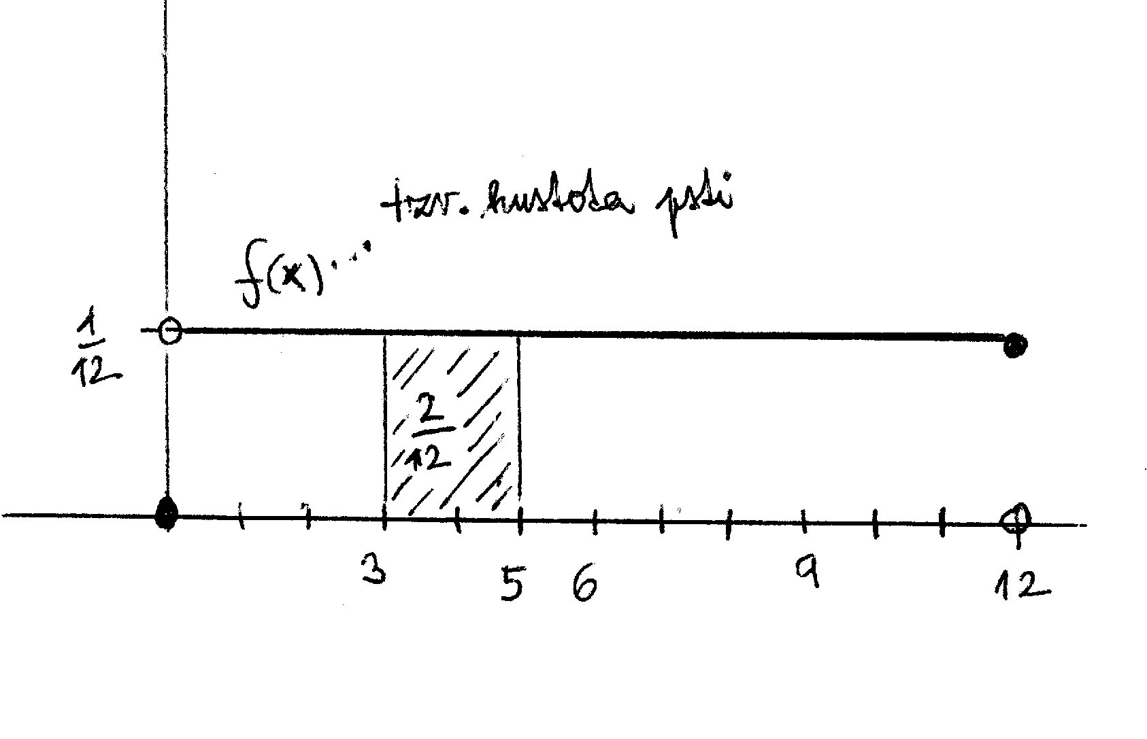
Pst, že se ručička zastaví např. mezi 3. a 5. hodinou, je nenulová a její hodnota je vyznačena na obrázku:

Slide 5
Spojitá náhodná veličina X tedy může nabývat hodnot z intervalu nebo z celé množiny reálných čísel.
Další příklady spojitých veličin: teplota, doba mezi příchody dvou emailů nebo dvou zákazníků, životnost výrobku, výška stromu, výška člověka, atd.

Slide 6
Klasické značení: platí i pro spojitou veličinu
X … označení veličiny
x … konkrétní hodnota veličiny
X ≤ x … náhodná veličina X nabývá hodnoty menší než nebo rovné x
X ≤ 2 … náhodná veličina X nabývá hodnoty menší než nebo rovné 2

Slide 7
Definice: Distribuční funkce F(x) náhodné veličiny X je pst, že veličina X nabývá hodnoty menší než nebo rovné x ….. F(x):= P(X ≤ x)
Definice distribuční funkce je tedy stejná jako u diskrétní veličiny
Pokračujme v příkladu 3: najdeme graf distribuční funkce F(x) místa, kde se točící ručička náhodně zastaví

Slide 8
Distribuční funkce F(x):= P(X ≤ x)
Pokračujme v příkladu 3: distribuční funkce funguje podobně jako kumulativní relativní četnost u měření hodnot – s tím rozdílem že nyní u spojité veličiny relativní četnost narůstá spojitě

Slide 9
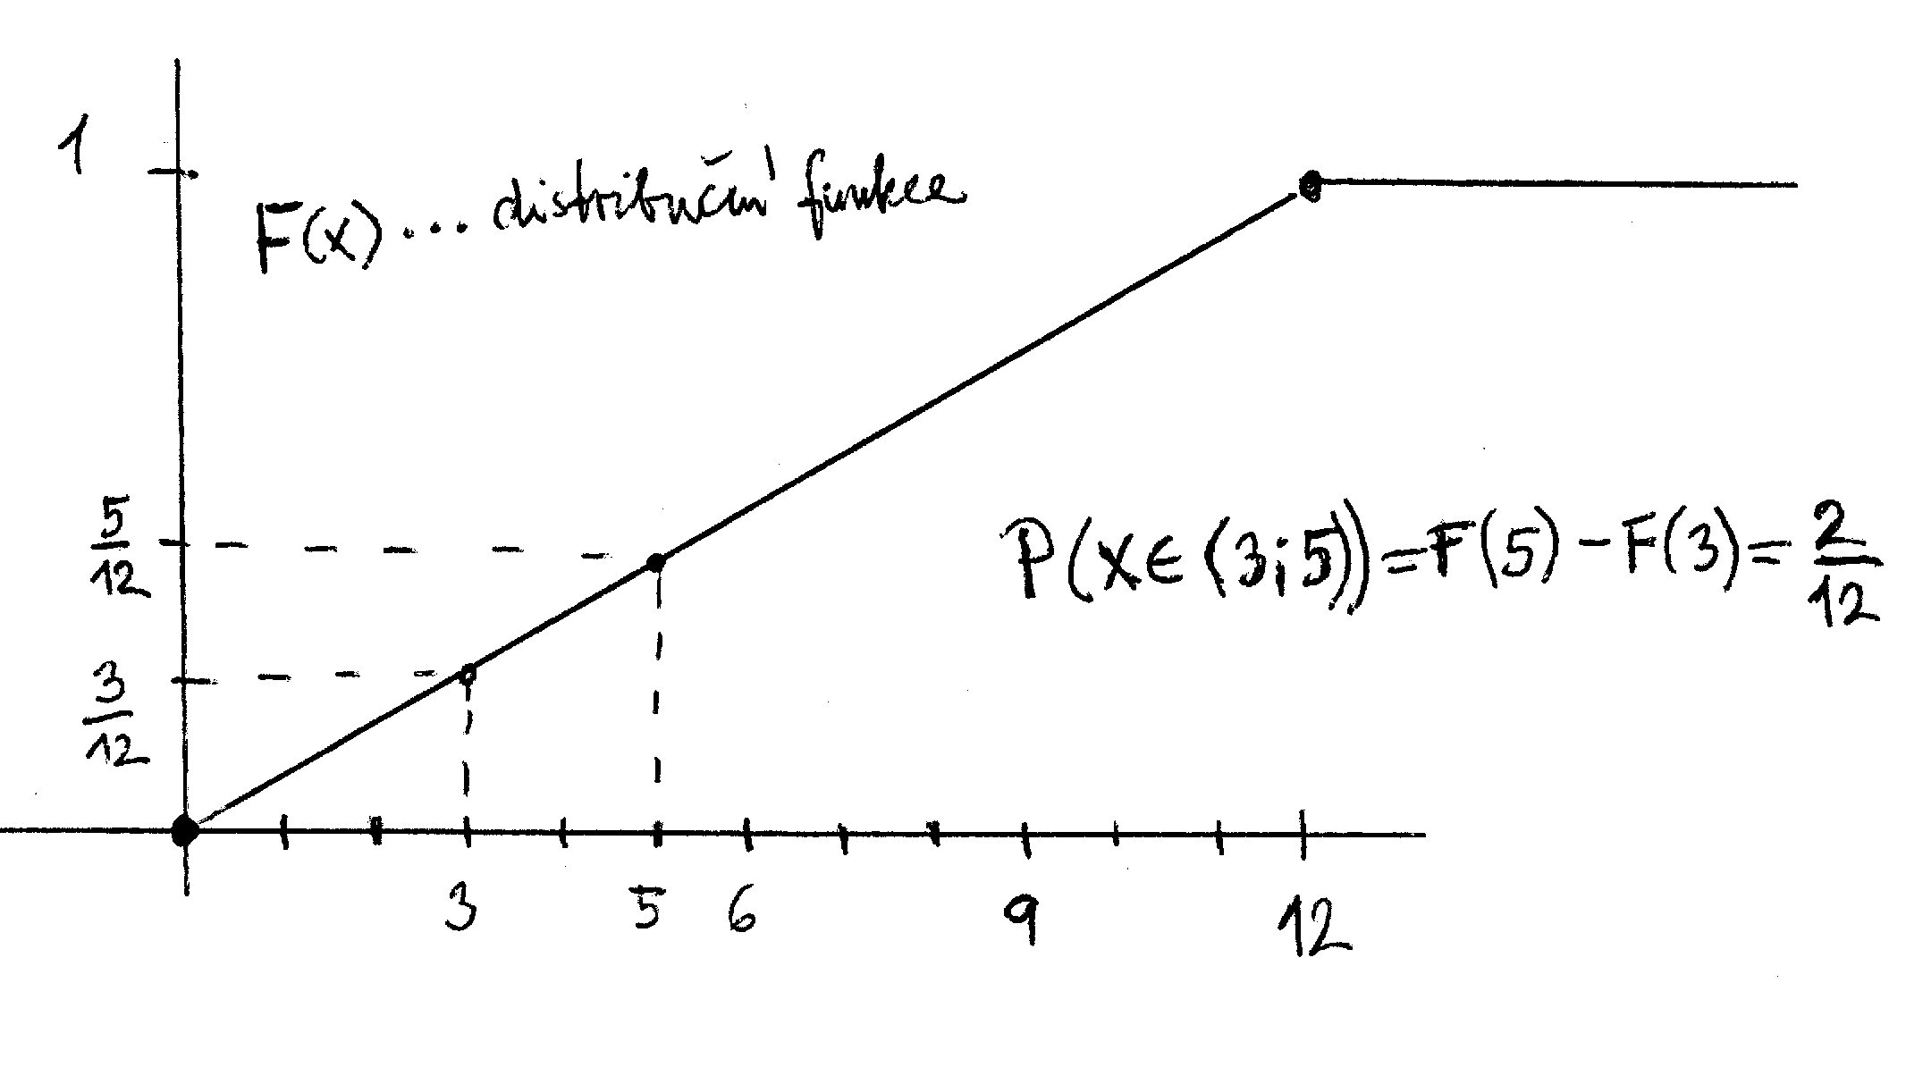
Distribuční funkce F(x):= P(X ≤ x) u příkladu 3:

Slide 10
Jedná se vlastně o ot.10: model psti 04 – spojitá pst … pouze jsme dodali další pojmy (distrib fce, střední hodnota, rozptyl a směrodatná odchylka)
a) Ω má nespočetně nekonečně mnoho elementárních výsledků, tedy se jedná o interval reálných čísel
b) tyto výsledky mají obecně RŮZNOU možnost nastat
Pak pro pst jevu (a;b) $⊆$ $Ω$ platí
$$P((a;b))=\int_{a}^{b}{f\left(x\right)dx}$$
(kde f je tzv hustota psti … je to funkce nezáporná a po částech spojitá)

Slide 11
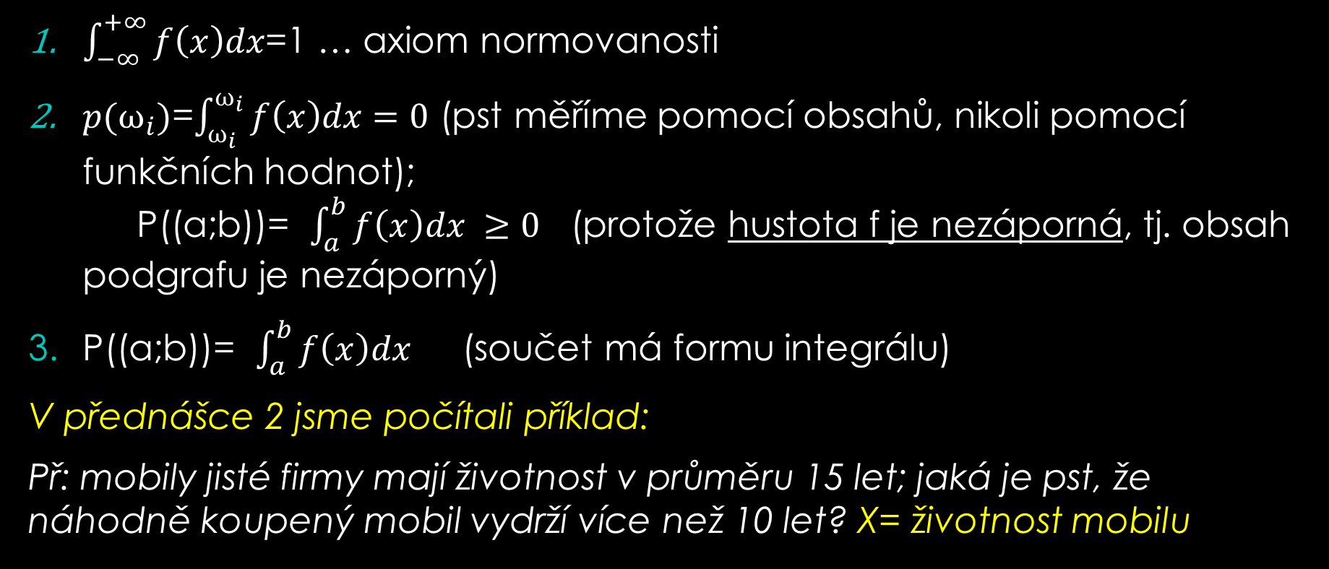
Z axiomů psti plyne pro hustotu psti f(x):
$\int_{−∞}^{+∞}{f\left(x\right)dx}$=1 … axiom normovanosti
$p(⍵_{i})$=$\int_{⍵_{i}}^{⍵_{i}}{f\left(x\right)dx}=0$ (pst měříme pomocí obsahů, nikoli pomocí funkčních hodnot); P((a;b))= $\int_{a}^{b}{f\left(x\right)dx} ≥0$ (protože hustota f je nezáporná, tj. obsah podgrafu je nezáporný)
P((a;b))= $\int_{a}^{b}{f\left(x\right)dx}$ (součet má formu integrálu)
V přednášce 2 jsme počítali příklad:
Př: mobily jisté firmy mají životnost v průměru 15 let; jaká je pst, že náhodně koupený mobil vydrží více než 10 let? X= životnost mobilu

Slide 12
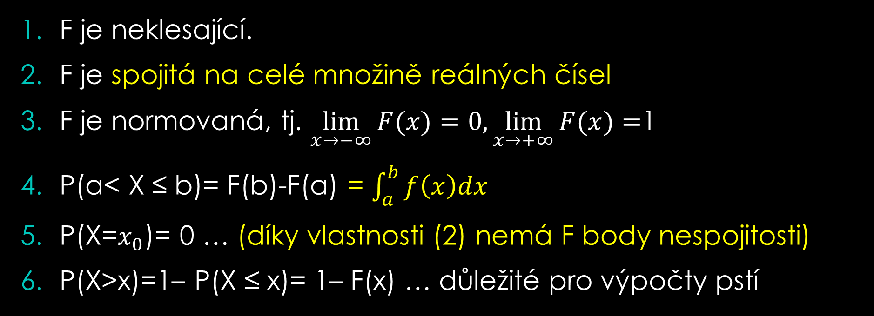
vlastnosti distribuční funkce F(x):= P(X ≤ x) jsou stejné jako u diskrétní veličiny … přitom specifické vlastnosti jsou vyznačeny žlutě
F je neklesající.
F je spojitá na celé množině reálných čísel
F je normovaná, tj. $\lim_{x→−∞}{F(x)}=0, \lim_{x→+∞}{F(x)}=$1
P(a< X ≤ b)= F(b)-F(a) = $\int_{a}^{b}{f\left(x\right)dx}$
P(X=$x_{0}$)= 0 … (díky vlastnosti (2) nemá F body nespojitosti)
P(X>x)=1– P(X ≤ x)= 1– F(x) … důležité pro výpočty pstí

Slide 13
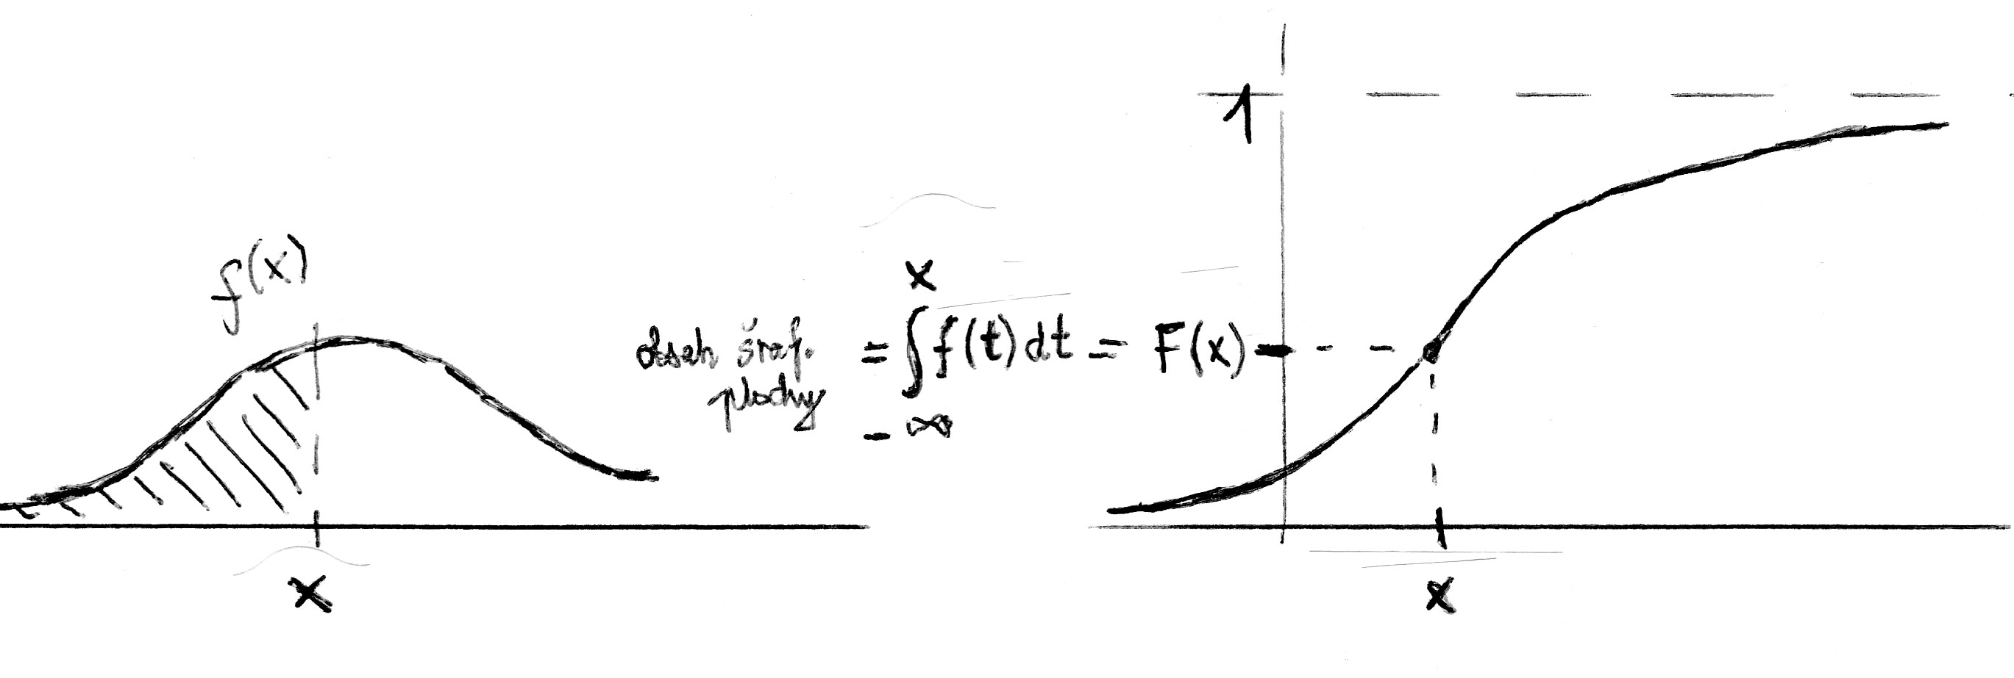

Specifická vlastnost 01: F získáme z f integrací
F(x)=P(X ≤ x)= $\int_{−∞}^{x}{f\left(t\right)dt}$

Slide 14
Specifická vlastnost 02: hustotu psti f získáme z distribuční funkce F derivací
V bodech, ve kterých existuje derivace: F’(x)= f(x)

Slide 15
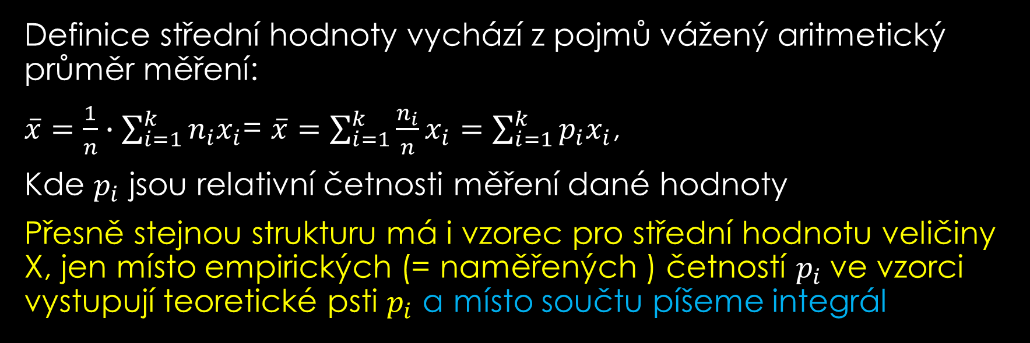
Střední hodnota EX spojité veličiny X:
Definice střední hodnoty vychází z pojmů vážený aritmetický průměr měření:
$\overline{x}=\frac{1}{n}∙\sum_{i=1}^{k}{n_{i}x_{i}}$= $\overline{x}=\sum_{i=1}^{k}{\frac{n_{i}}{n}x_{i}}$ $=\sum_{i=1}^{k}{p_{i}x_{i}}$,
Kde $p_{i}$ jsou relativní četnosti měření dané hodnoty
Přesně stejnou strukturu má i vzorec pro střední hodnotu veličiny X, jen místo empirických (= naměřených ) četností $p_{i}$ve vzorci vystupují teoretické psti $p_{i}$ a místo součtu píšeme integrál

Slide 16
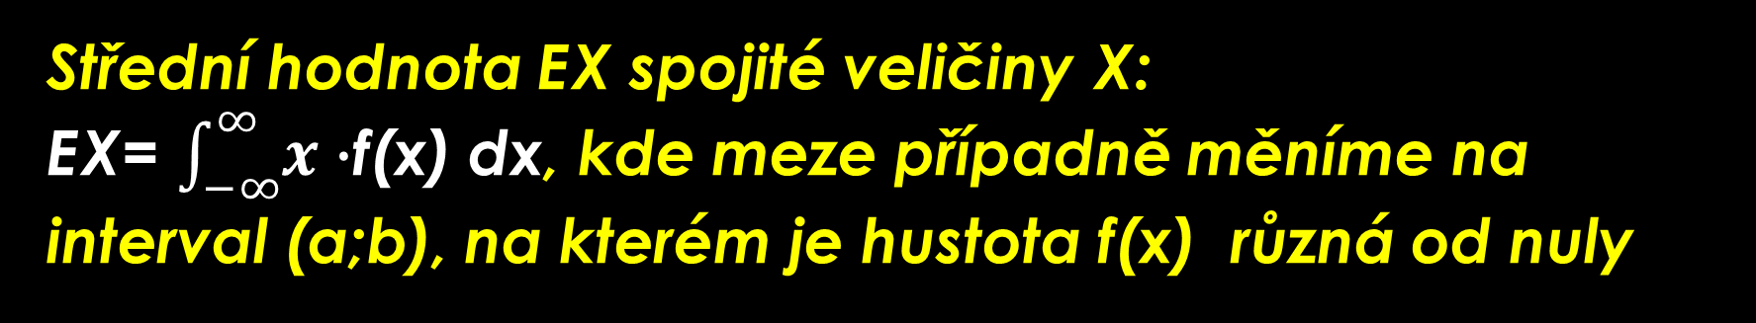
Střední hodnota EX spojité veličiny X:
EX= $\int_{−∞}^{∞}{x}∙$f(x) dx, kde meze případně měníme na interval (a;b), na kterém je hustota f(x) různá od nuly
Střední hodnota EX náhodné veličiny X je tedy jakýsi teoretický průměr, který bychom vypočetli při velkém množství měření veličiny X, pokud by se veličina X chovala přesně podle daného teoretického popisu (popsaného hustotou f)
Na rozdíl od diskrétní veličiny sumu u spojité velič nahradíme integrálem … ad příklad 3: u tabule

Slide 17
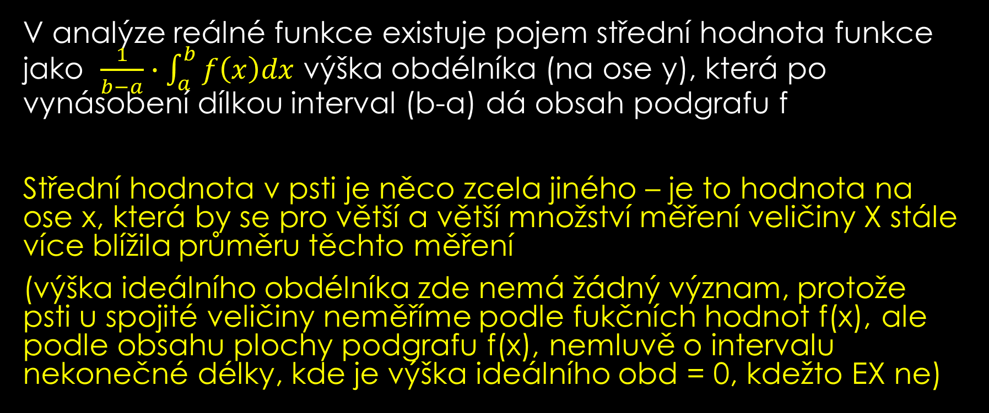
Pozor na konflikt s analýzou 1:
V analýze reálné funkce existuje pojem střední hodnota funkce jako $\frac{1}{b−a}∙\int_{a}^{b}{f\left(x\right)dx}$ výška obdélníka (na ose y), která po vynásobení dílkou interval (b-a) dá obsah podgrafu f
Střední hodnota v psti je něco zcela jiného – je to hodnota na ose x, která by se pro větší a větší množství měření veličiny X stále více blížila průměru těchto měření
(výška ideálního obdélníka zde nemá žádný význam, protože psti u spojité veličiny neměříme podle fukčních hodnot f(x), ale podle obsahu plochy podgrafu f(x), nemluvě o intervalu nekonečné délky, kde je výška ideálního obd = 0, kdežto EX ne)

Slide 18
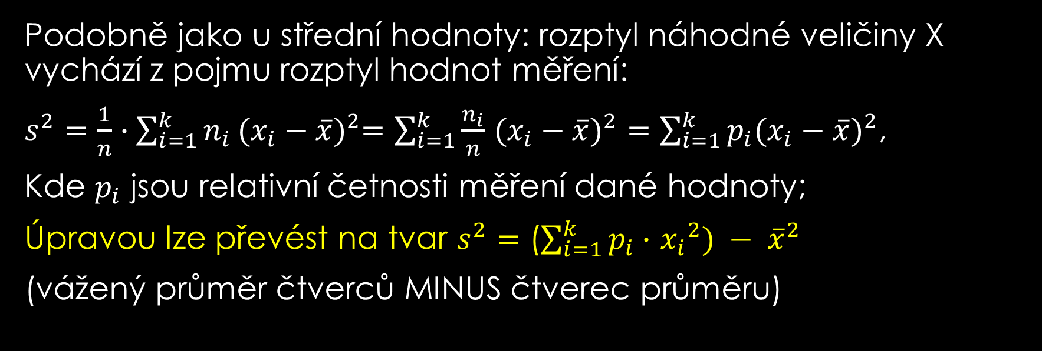

Rozptyl DX a směrodatná odchylka $\sqrt{DX}$ spojité veličiny
Podobně jako u střední hodnoty: rozptyl náhodné veličiny X vychází z pojmu rozptyl hodnot měření:
$s^{2}=\frac{1}{n}∙\sum_{i=1}^{k}{n_{i}}{(x_{i}−\overline{x})}^{2}=\sum_{i=1}^{k}{\frac{n_{i}}{n}}$ ${(x_{i}−\overline{x})}^{2}$ $=\sum_{i=1}^{k}{p_{i}{(x_{i}−\overline{x})}^{2}}$,
Kde $p_{i}$ jsou relativní četnosti měření dané hodnoty;
Úpravou lze převést na tvar $s^{2}=$ ($\sum_{i=1}^{k}{p_{i}}∙$ ${x_{i}}^{2}) − {\overline{x}}^{2}$
(vážený průměr čtverců MINUS čtverec průměru)

Slide 19

stejnou strukturu má vzorec pro rozptyl DX spojité náhodné veličiny: DX = $\int_{−∞}^{∞}{x^{2}}∙$f(x) dx – ${\left(EX\right)}^{2}$
Rozptyl DX náhodné veličiny X je tedy jakýsi teoretický rozptyl od střední hodnoty EX, který bychom vypočetli při velkém množství měření veličiny X, pokud by se veličina X chovala přesně podle daného teoretického popisu (popsaného hustotou f)
Jen s tím rozdílem, že místo sumy píšeme integrál
Ad př. 3: výpočet DX u tabule

Slide 20
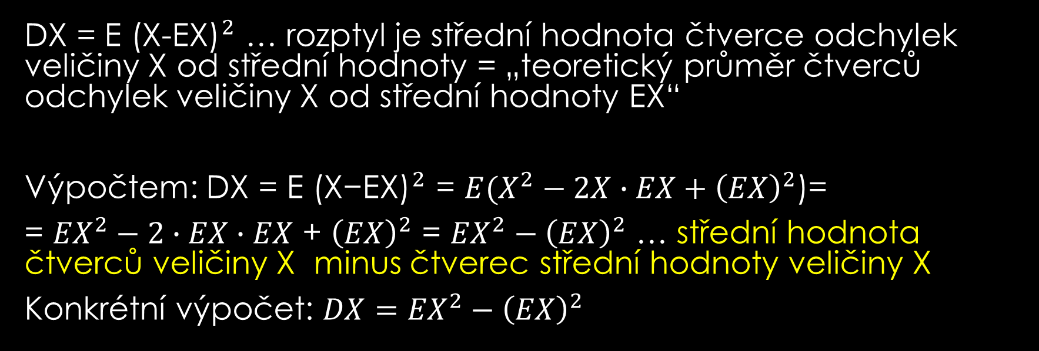
Přesná definice DX diskrétní i spojité veličiny:
DX = E ${\text{(}\text{X}\text{−}\text{EX}\text{)}}^{2}$ … rozptyl je střední hodnota čtverce odchylek veličiny X od střední hodnoty = „teoretický průměr čtverců odchylek veličiny X od střední hodnoty EX“
Výpočtem: DX = E ${\text{(}\text{X}\text{−}\text{EX}\text{)}}^{2}$ = ${E(X}^{2}−2X∙EX+{\left(EX\right)}^{2}$)=
= ${EX}^{2}−2∙EX∙EX$ + ${\left(EX\right)}^{2}$ = ${EX}^{2}−{\left(EX\right)}^{2}$ … střední hodnota čtverců veličiny X minus čtverec střední hodnoty veličiny X
Konkrétní výpočet: ${DX=EX}^{2}−{\left(EX\right)}^{2}$

Slide 21
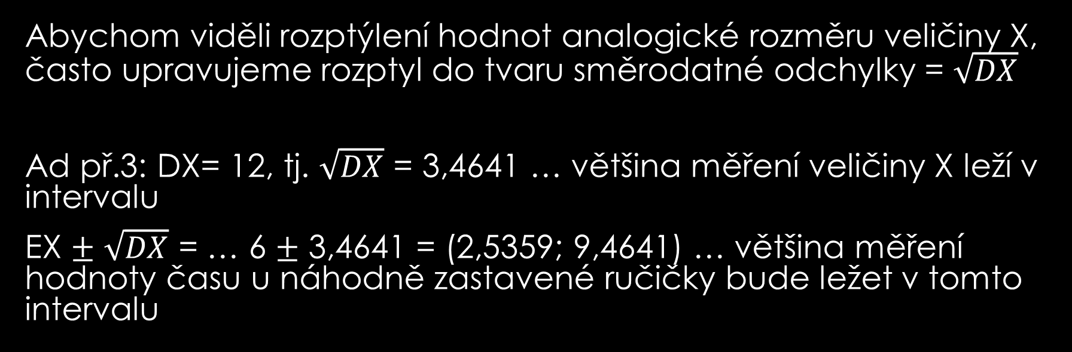
Protože ovšem DX je jakýsi „teoretický“ průměr čtverců veličiny, nemá rozměr stejný jako veličina X
Abychom viděli rozptýlení hodnot analogické rozměru veličiny X, často upravujeme rozptyl do tvaru směrodatné odchylky = $\sqrt{DX}$
Ad př.3: DX= 12, tj. $\sqrt{DX}$ = 3,4641 … většina měření veličiny X leží v intervalu
EX $±$ $\sqrt{DX}$ = … 6 $±$ 3,4641 = (2,5359; 9,4641) … většina měření hodnoty času u náhodně zastavené ručičky bude ležet v tomto intervalu

Slide 22
Dopočtení F(x), ED, DX pro příklad 4
Označme jej jako př. 4:
Př: mobily jisté firmy mají životnost v průměru 15 let; jaká je pst, že náhodně koupený mobil vydrží více než 10 let?
mohli bychom si označit X = životnost mobilu
Určete F(x), EX, DX veličiny X

Slide 23
Rekapitulace otázek:
18: distribuční funkce, střední hodnota a rozptyl spojité náhodné veličiny

